Slide 1
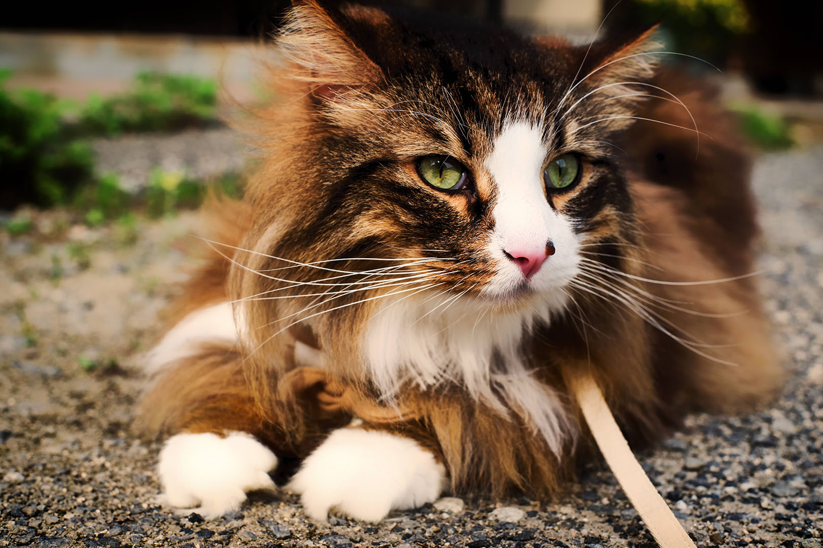
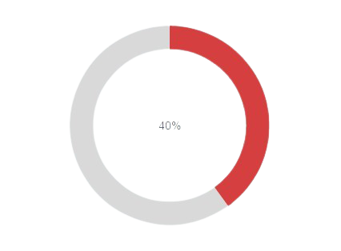
Solde au 06/08/2021
Actions possibles
Effectuer un virement
Action 2
Nicolas
Action 3
Dupond
2000€
Opérations comptabilisées
Mon identifiant
Jean Michel Le 02/07/2021 -30€
xxxxxxxxxx
Jean Michel Le 02/07/2021 -30€
Jean Michel Le 02/07/2021 -30€
Jean Michel Le 02/07/2021 -30€
Jean Michel Le 02/07/2021 -30€
Jean Michel Le 02/07/2021 -30€
Jean Michel Le 02/07/2021 -30€
Se déconnecter

